Slide 1
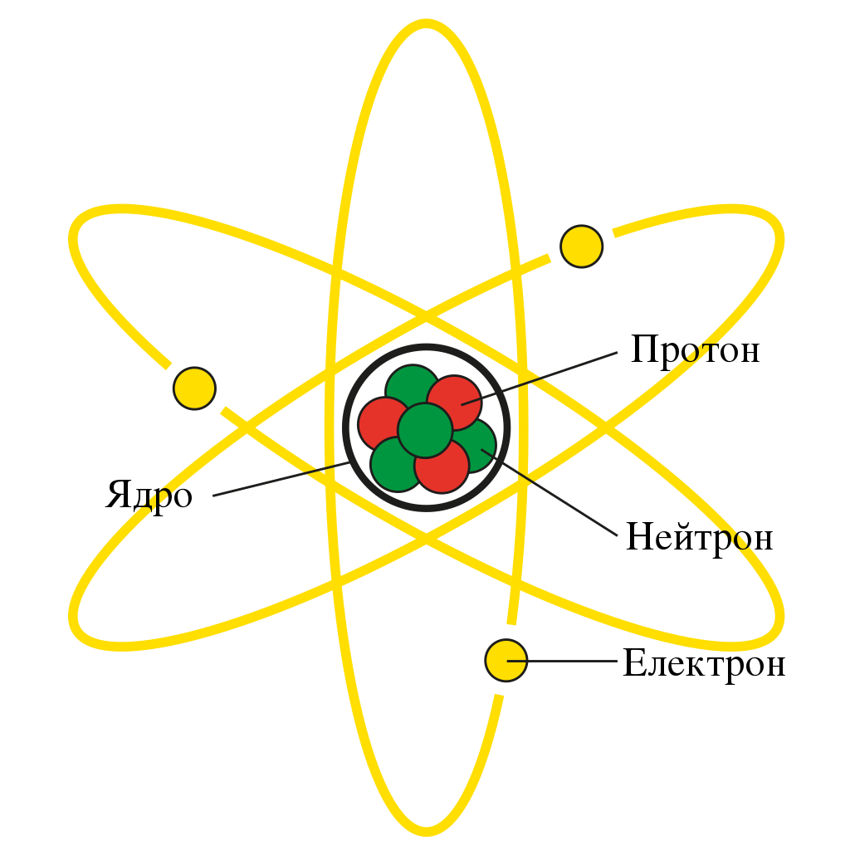
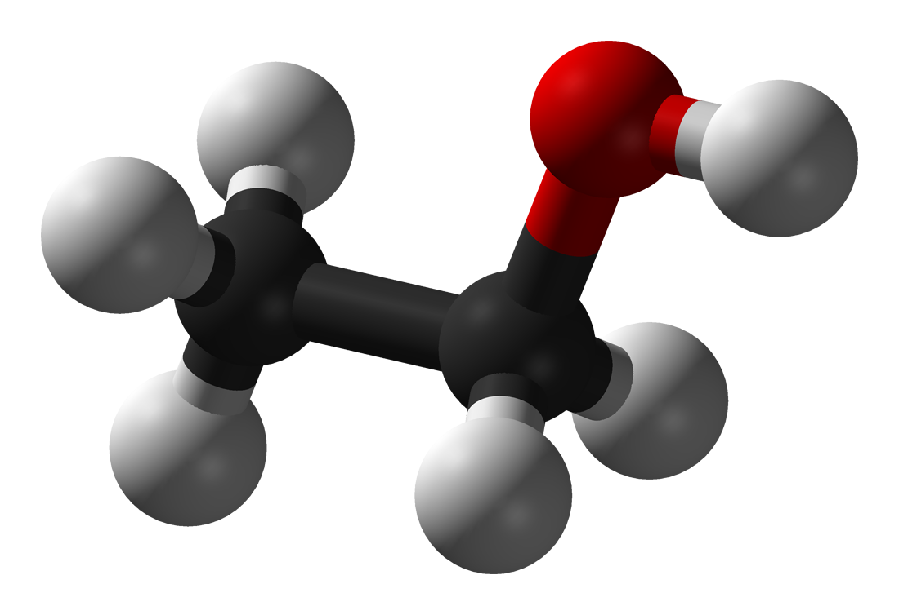
1. Речовина, її стани та перетворення

Slide 2
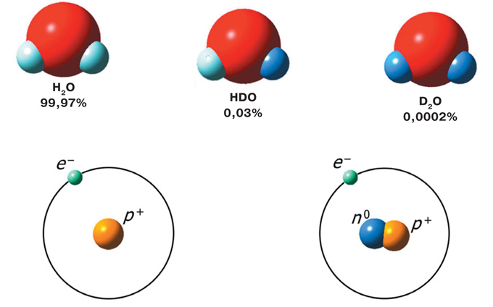
1.1. Речовини та поля
Все об'єктивно існуюче є різними формами існування і руху матерії. Матерію без руху уявити неможливо. Рух у просторі та часі є формою існування матерії. Фізичними формами існування матерії є речовини та різні поля (електромагнітне, гравітаційне тощо).
Усі види матерії складаються з дискретних частинок, що взаємодіють.
Речовина.
Ті форми матерії, дискретні частки яких мають кінцевої масою спокою, тобто. масою частинок у нерухомому стані (у деякій системі відліку), являють собою речовину. До речовини відносяться багато елементарних частинок (електрони, протони, нейтрони тощо), а також утворені з них ядра атомів, атоми, молекули, іони, кристали та ін. Швидкість руху в просторі частинок, що представляють речовину, не може досягати швидкості світла ( с = 3,00·10⁸ м/с). Всім частинкам речовини, наприклад, електронам, притаманні не тільки корпускулярні, а й хвильові властивості.

Slide 3
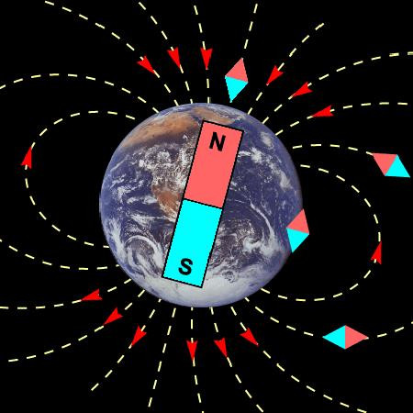
Поля.
Ті форми матерії, дискретні частинки (кванти), в яких немає маси спокою, називаються полями. Так, електромагнітним полям відповідають дискретні частинки – фотони, гравітаційним полям – гравітони (гіпотетичні частки). Маса спокою фотонів та гравітонів дорівнює нулю, бо неможливо знайти систему відліку, в якій ці частки спочивають. Їхня швидкість дорівнює швидкості світла.
У цілому нині справедливо твердження, що кожному виду поля відповідають певні частинки, а й, навпаки, всім відомим часткам відповідають квантові поля (прояв корпускулярно-хвильового дуалізму матерії).
Частинки речовини та поля знаходяться у нерозривному зв'язку один з одним. Наприклад, електромагнітне поле здійснює взаємодію між електрично зарядженими частинками.

Slide 4
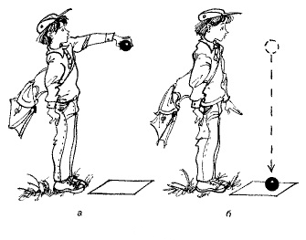
Енергія та маса.
До основних характеристик матерії відносяться енергія і маса. Енергія є загальною кількісною мірою руху та взаємодії всіх видів матерії.
Різним формам руху матерії відповідають різні форми енергії: механічна, електрична, хімічна, ядерна та ін. Цей поділ до певної міри умовний.
Для об'єктів (тіл), що являють собою речовини, енергія поділяється на потенційну та кінетичну.
Потенційна енергія залежить від положення тіла по відношенню до іншого тіла. Наприклад, що вище знаходиться тіло щодо землі, то більше вписувалося його потенційна енергія стосовно землі. Потенційна енергія - це запас енергії, здатної перетворитися на роботу під час падіння тіла.
Кінетична енергія обумовлена рухом одного тіла щодо іншого. Якщо порівняти кінетичну енергію людини, що переміщається в машині або літаку щодо будь-якого орієнтиру на землі, то очевидно, що вона вища при польоті в літаку.
Енергія здатна перетворюватися з однієї форми на іншу.
Наприклад, ви запускаєте двигун автомобіля. Використовуючи механічну енергію свого руху, ви включаєте електричний ланцюг, і електрична енергія акумулятора починає перетворюватися на механічну, заводиться двигун автомобіля, і хімічна енергія при спалюванні палива перетворюється на механічну, яка приводить в рух автомобіль, але частина механічної енергії в генераторі перетворюється на електричну, яка витрачається на підзарядку акумулятора, де перетворюється на хімічну енергію. Одночасно деяка частка енергії перетворюється на тепло і розсіюється в навколишньому просторі, витрачається утворення шуму та інші втрати. Тільки частина енергії перетворюється на корисну роботу. Тому твердження, що енергія – це здатність виконувати роботу, справедливе лише частково.

Slide 5
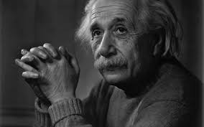
Маса - є міра кількості речовини, що проявляється у таких її властивостях, як гравітаційне тяжіння чи інерція.
Гравітаційне тяжіння між тілами здійснюється за допомогою поля тяжіння або гравітаційного поля.
Інерція - є опір матерії будь-якій зміні руху, як у напрямку, і за швидкістю.
Альбертом Ейнштейном встановлено взаємозв'язок між енергією та масою (1905). Добре відомо знамените рівняння Ейнштейна
Рівняння Ейнштейна свідчить про еквівалентність маси та енергії. Іншими словами, рівняння стверджує, що будь-який вид матерії має масу та асоційовану з нею енергію. Будь-яка зміна маси супроводжується еквівалентною зміною енергії. Справедливе та зворотне твердження: будь-яка зміна енергії супроводжується еквівалентною зміною маси.
(1.1)
Е – кількість енергії, Дж; m – маса, кг; с - швидкість світла у вакуумі, м/с.

Slide 6
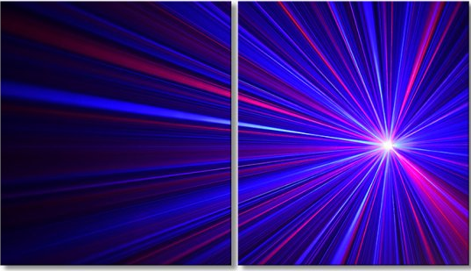
Якщо частки рухаються з дуже великими швидкостями, порівнянними зі швидкістю світла, то масу та енергію оцінюють з позицій нової механіки, яка називається релятивістською. Маса частинок, що рухаються, m_{рух} залежить від їх швидкості відповідно до співвідношення
Зі співвідношення (1.2) випливає, що маса частинок (тіла) зростає зі збільшенням їхньої швидкості. Оскільки маса частинок пов'язана з їхньою енергією, то з релятивістської механіки випливає
(1.2)
(1.3)
m₀ - маса спокою частинок; U-швидкість частинок.
Якщо величину Е уявити як повну енергію частинок, вона включає їх енергію спокою

Slide 7
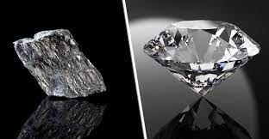
Склад та структура речовин. Об'єктом вивчення хімії є переважно різні види речовини (різні речовини).
Склад речовин визначається видом та співвідношенням компонентів.
Наприклад, така речовина, як розчин цукру у воді, складена з компонентів – води та цукру. Конкретний склад розчину характеризується певним співвідношенням цукру та води.
Структура речовин описує будову частинок, що їх складають (молекули, атоми, іони) та їх просторове розташування. Деякі види речовин мають високоорганізовану структуру (кристалічний стан), а в інших речовинах частинки, що їх складають, розташовуються в тій чи іншій мірі безладно (склоподібний стан).
Система. Щоб вивчити матерію, потрібно виділити частину простору, інакше кажуть – вибрати систему.
Система - це частина простору, умовно виділена із Всесвіту і що характеризується певною цілісністю та єдністю складових частин. Як систему можна вибрати посудину з вмістом, шматок металу, машину в цілому, водопостачання міста та інше.
Все, що не увійшло до системи, становить навколишній простір, або оточення. Але зазвичай обмежуються тією частиною оточення, яка взаємодіє із системою. Систему та її оточення розділяє реальна чи уявна межа (гранична поверхня), яка визначає умови взаємодії між системою та оточенням. Можлива як повна ізоляція системи, і її цілком відкритий характер.
Система може включати одну фазу або більше.
Фаза - частина системи, однорідна у всіх точках за хімічним складом та фізичними властивостями.
Будь-якій індивідуальній речовині відповідає фаза. Але та сама індивідуальна речовина може існувати у вигляді різних фаз, наприклад, залежно від його агрегатного стану або кристалічної форми твердого тіла. Так, алмаз і графіт мають різні кристалічні решітки і є різними фазами. Але можна мати багато шматочків графіту. Усі вони становлять одну фазу.

Slide 8
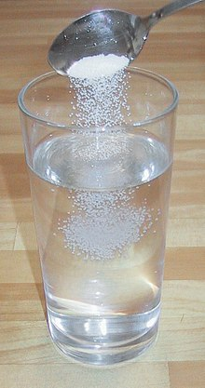
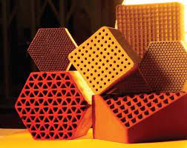
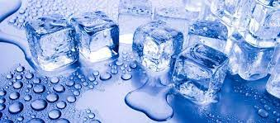
Системи поділяються на гомогенні та гетерогенні.
Гомогенні системи однорідні, інакше кажучи, вони однофазні. Гетерогенні системи неоднорідні, вони включають дві чи більше фаз.
Між фазами у системі існують фізичні межі розділу. Фаза може містити як одне, а й кілька індивідуальних речовин.
Так, розчин цукру у воді (містить дві індивідуальні речовини) – гомогенна, однофазна система.
Але система може бути багатофазною навіть у тому випадку, якщо вона включає лише одну індивідуальну речовину, наприклад воду.
Якщо у воді плавають шматочки льоду, то така система є гетерогенною, двофазною. З урахуванням парів води система стає трифазною (лід, вода, пара).

Slide 9
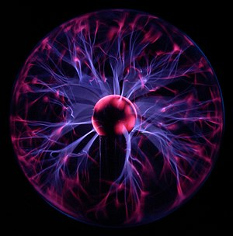
1.2. Агрегатні стани речовини
На Землі речовини існують у трьох агрегатних станах: твердому, рідкому та газоподібному * Серед них твердий стан зазвичай виділяється найбільшою компактністю.
*Четвертим станом речовини є плазма. Плазмою називається частково чи повністю іонізований газ. Розрізняють низькотемпературну та високотемпературну плазми, що характеризуються різними значеннями іонної температури. Зі збільшенням температури ступінь іонізації плазми зросте. Плазма є переважним станом речовини у Всесвіті. З високотемпературною плазмою пов'язана проблема керованого термоядерного синтезу.
Тверді речовини мають фіксовану форму, постійний об'єм.
Вони мають найбільш упорядковану внутрішню будову (структуру) порівняно з речовинами в рідкому та газоподібному станах.
У рідинах зв'язок між частинками слабший, ніж у твердих речовинах. Зазвичай вони менш щільні і плинні, ніж тверді речовини. Подібність між твердими і рідкими речовинами в тому, що й ті й інші практично не стискаються.
Гази складаються з безладно розподілених частинок, які мають слабкий зв'язок один з одним і легко поділяються. Вони найбільше текучі в порівнянні з твердими речовинами. Гази мають змінний обсяг і здатні стискатися та розширюватися.

Slide 10
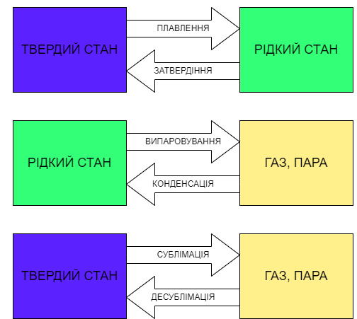
Термін «фаза» застосовується до кожного агрегатного стану речовини. Таким чином, можна говорити про тверду, рідку та газову фази. Понад те, у сучасній літературі термін «агрегатний стан» дедалі частіше замінюють загальнішим терміном «фазовий стан».
Нагрівання або охолодження речовин може спричинити зміну їхнього агрегатного (фазового) стану. При певних температурах встановлюються фазові рівноваги:
У аналізованих процесах відбуваються фазові переходи: при нагріванні тверда фаза перетворюється на рідку, далі рідка фаза - в газоподібну (і назад).
Якщо тверда речовина є кристалічною, чистою і не знаходиться в суміші з іншими речовинами, то вона плавиться за певної температури. При температурі плавлення твердий і рідкий стан речовини співіснують.

Slide 11
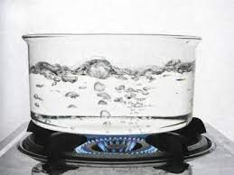
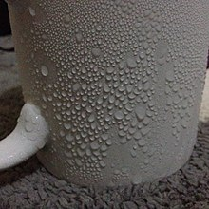
Оскільки процеси плавлення та затвердіння оборотні і відбуваються при одній і тій же температурі, температура плавлення речовини збігається з його температурою затвердіння (замерзання). Але визначення температури твердіння іноді зустрічається з труднощами, пов'язаними з відхиленням умов процесу твердіння від рівноважних (деякі рідини схильні до переохолодження).
Температура кипіння залежить від зовнішнього тиску. Якщо рідина знаходиться у відкритій посудині, то температура кипіння визначається атмосферним тиском.
Температура, при якій тиск пари рідини стає рівним зовнішньому тиску, називається температурою кипіння рідини. При температурі кипіння співіснують рідкий та газоподібний стан речовини. Рідина починає випаровуватися з поверхні при температурах нижче за температуру кипіння, але при температурі кипіння бульбашки насиченої пари утворюються по всьому об'єму рідини і, вириваючись з неї, викликають кипіння. Охолодження пари негайно призводить до конденсації їх у рідину. Температура кипіння та температура конденсації для однієї і тієї ж речовини збігаються (при однаковому тиску пари).

Slide 12
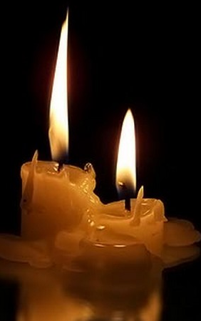
1.3. Фізичні та хімічні перетворення
Окремі види матерії розрізняють шляхом ідентифікації їх властивостей. Класифікація властивостей речовини передбачає розподіл їх на фізичні та хімічні.
Фізичні властивості можна вимірювати без зміни складу речовини.
Тиск, температура, густина, електричний потенціал відносяться до фізичних властивостей речовини.
Хімічні властивості характеризують здатність речовини брати участь у хімічних реакціях, вони відбивають те, що відбувається з речовиною за зміни її складу.
Наприклад, паливо характеризується такою хімічною властивістю як здатність окислюватися. При горінні воно змінює свій склад, перетворюючись на інші речовини, і при цьому виділяється велика кількість теплоти.
Спираючись на цю класифікацію властивостей речовини, розрізняють фізичні та хімічні перетворення. Очевидно, фізичні перетворення речовини мають відбуватися без зміни її складу. Зміна фазового стану речовини є прикладом фізичного перетворення. Так, лід при плавленні переходить у воду, а вода при випаровуванні – у пару. Такі перетворення належать до фізичних, бо вони не призводять до зміни складу води, що виражається формулою Н₂0. Кожен фазовий стан води характеризується своїм набором фізичних властивостей.

Slide 13
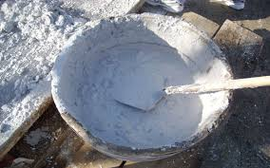
Коли речовина змінює свій склад, відбувається хімічне перетворення, інакше кажучи, хімічна реакція. Таким чином, ознакою хімічної реакції є утворення однієї нової або більше речовини.
Наприклад:
Хімія вивчає хімічні властивості речовин та хімічні перетворення. У свою чергу, хімічні властивості показують, як змінюється склад речовини, коли вона взаємодіє з іншими речовинами або впливає на енергію.
Наприклад, при сильному нагріванні відбувається розкладання кальцію:
При взаємодії води та оксиду кальцію утворюється нова речовина – гідроксид кальцію. Дане хімічне перетворення відбиває хімічні властивості Н₂0 і СаО. Інші хімічні властивості у речовин ВаО і Na₂0: вони не мають здатності (властивості) взаємодіяти один з одним.
Спираючись на сказане, можна дати визначення хімії.
Така хімічна реакція протікає під впливом теплової енергії.

Slide 14
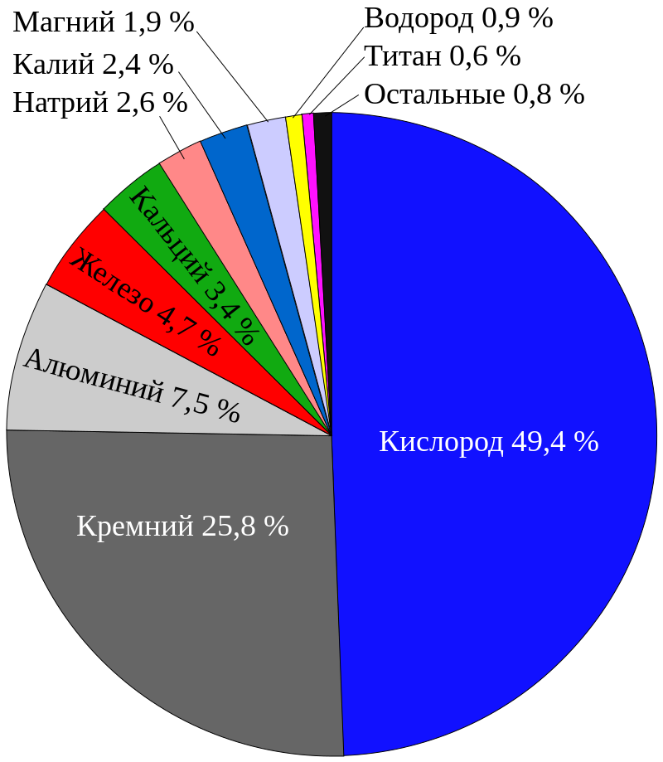
1.4. Елементи, сполуки, суміші
Елементи є основною одиницею матерії.
Хімічний елемент, або елемент, є речовина, яка не може розкладатися при хімічних реакціях більш прості речовини.
Їх позначають символами: Н, N, S, Fe та іншими.
Кожен елемент складається з одного виду атомів, що характеризуються однаковим зарядом ядра. Нині ідентифіковано понад 110 різних елементів, їх 92 елементи зустрічаються у природі.
На планеті кисню більше, ніж інших елементів. У земній корі, океанах та атмосфері масова частка кисню сягає 49,2 %.
Друге місце займає кремній. Його масова частка дорівнює 25,7%.
Хімічні реакції не призводять до переходу одного елемента до іншого. Такі перетворення протікають у ході ядерних реакцій.

Slide 15
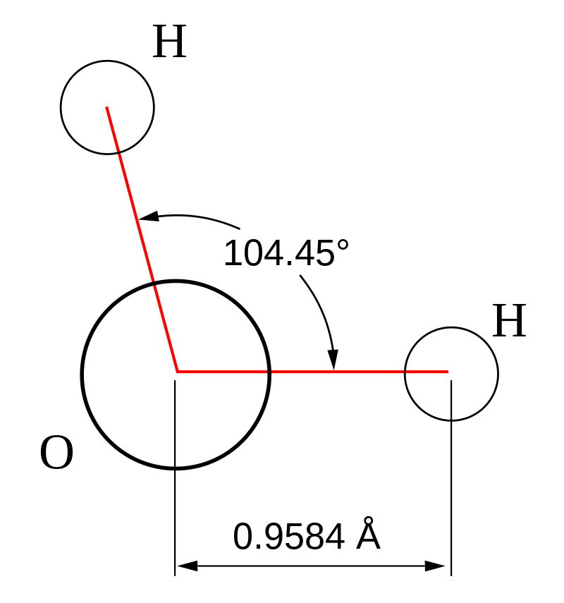
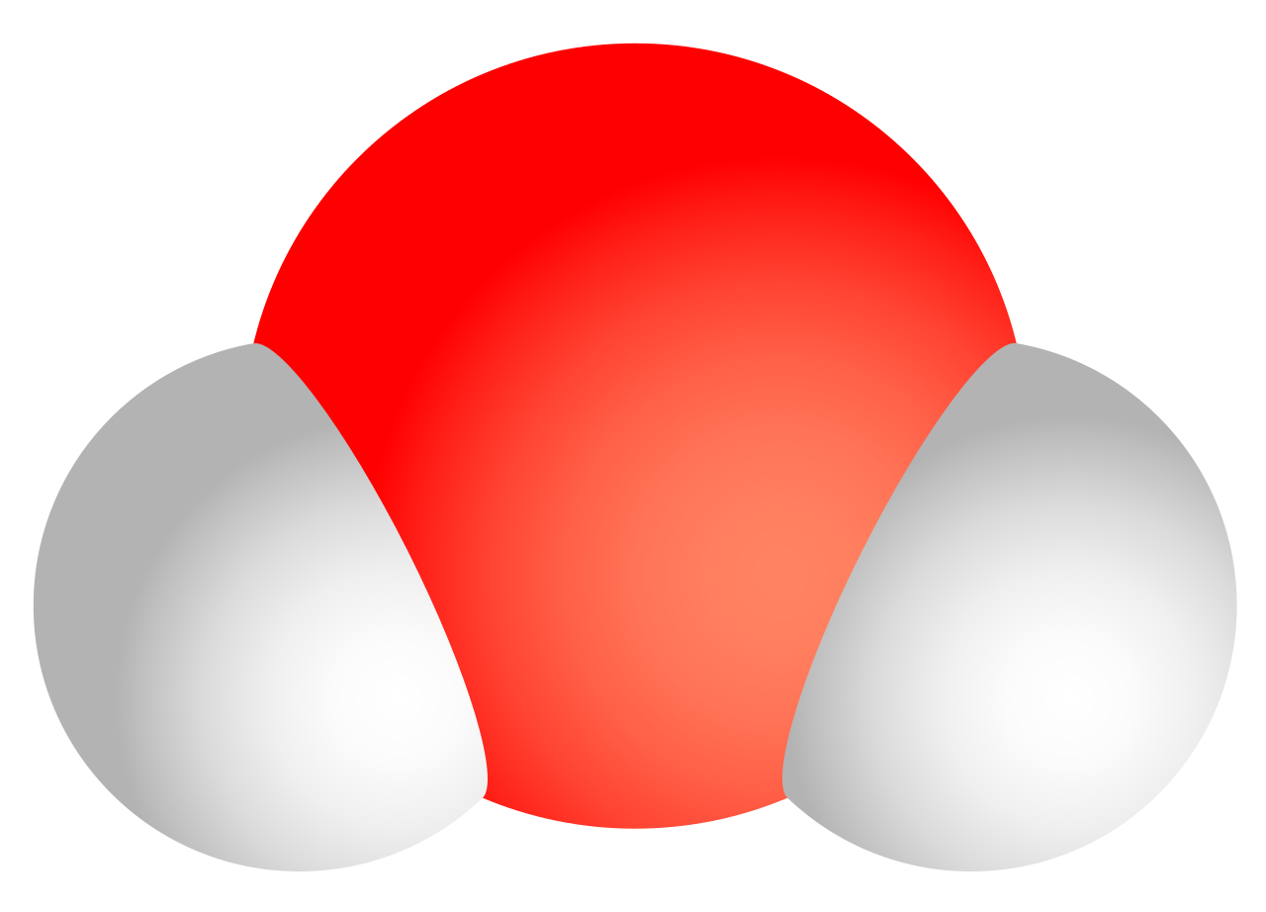
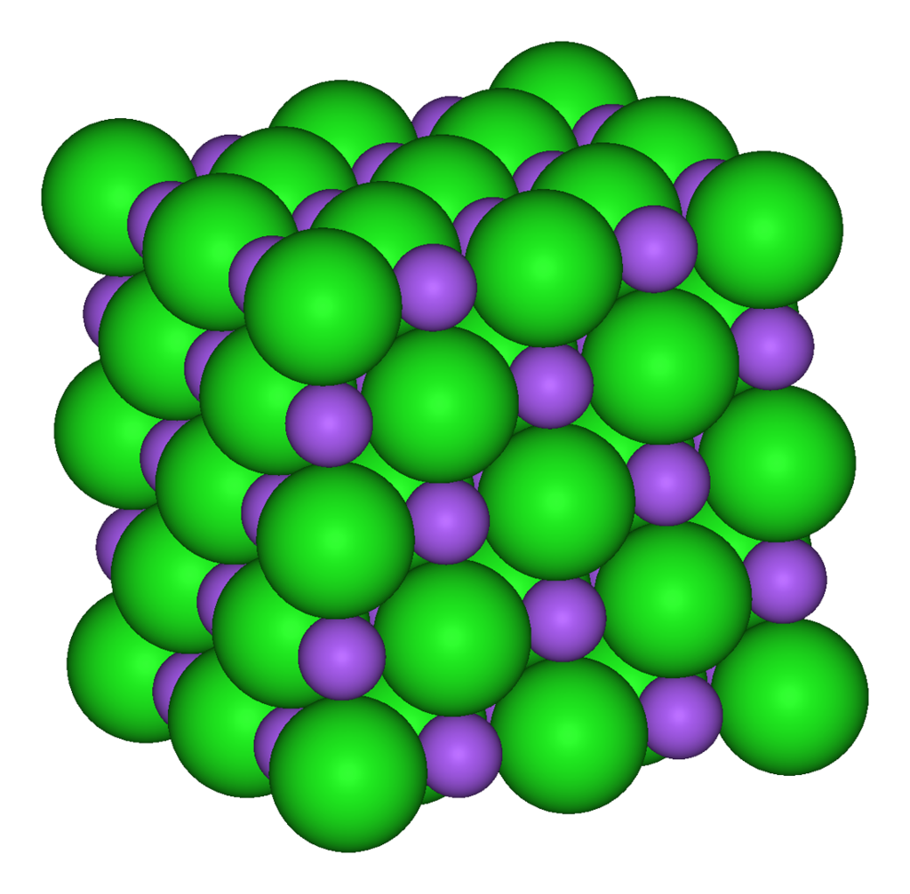
Хімічні елементи входять до складу простих речовин та сполук.
Проста речовина складається із хімічно зв'язаних атомів одного хімічного елемента. Деякі хімічні елементи здатні утворювати по кілька простих речовин, що відрізняються будовою та властивостями. Наприклад, для сірки відомі прості речовини, побудовані з молекул S₈, S₆ та інших.
Сполуки (складні речовини) – це такі речовини, які є результатом хімічної сполуки атомів двох або більше елементів. Багато сполук складено з молекул. Молекула води включає два атоми Н і один атом О. Склад молекули води виражається формулою Н₂О (формула води). Однак є сполуки, що утворені не з молекул, а з іонів. Наприклад, хлорид натрію (кухонна сіль) складається з іонів Na⁺ і Сl⁻ Кристалічна решітка хлориду натрію складена з катіонів і аніонів, що регулярно чергуються. Молекул у таких ґратах немає. Тому символ NaCl означає формульну одиницю цієї сполуки.

Slide 16
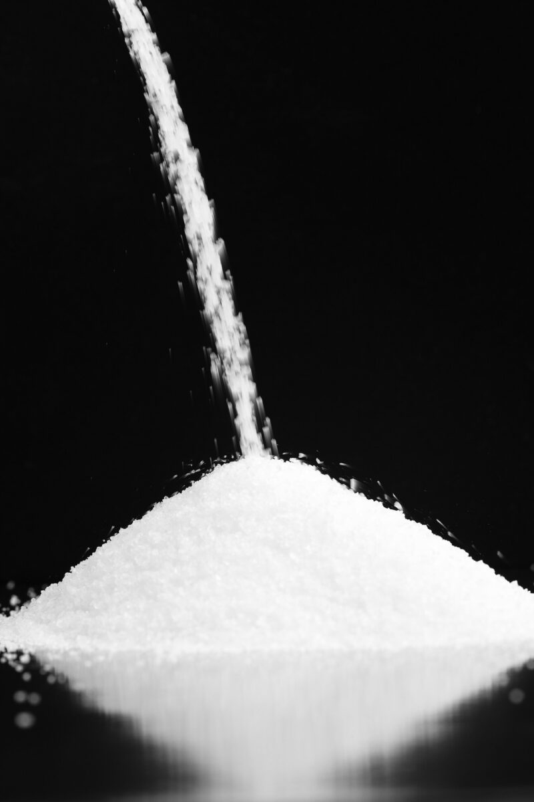
Корисно виділити в окрему групу чисті речовини, які можуть бути представлені окремими елементами, так і їх сполуками. Вони мають постійний склад, і їх не можна розділити більш прості компоненти фізичними методами. Приклади чистих речовин О₂, Н₂О, NaCl, W. Важливою особливістю чистих речовин є те, що кожному з них властиві певні температури фазових переходів. Так, температура плавлення Н₂0 О°С, NaCl 801°C, W 3410°С. За температурами плавлення можна ідентифікувати ці речовини.
Вибираючи температуру плавлення для ідентифікації чистих речовин, не слід забувати, що по-різному поводяться при плавленні кристалічні та аморфні тверді речовини. Наявність певної температури плавлення властиво лише кристалічним речовинам. Аморфні тверді речовини, на відміну кристалічних, переходять у рідкий стан поступово, розм'якшуючись при підвищенні температури.
Прикладом твердої аморфної речовини є кварцове скло, яке виходить при швидкому охолодженні розплаву кристалічного кварцу (Si0₂). У речовини в аморфному стані відсутня строга періодичність, властива кристалам.

Slide 17
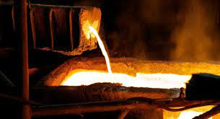
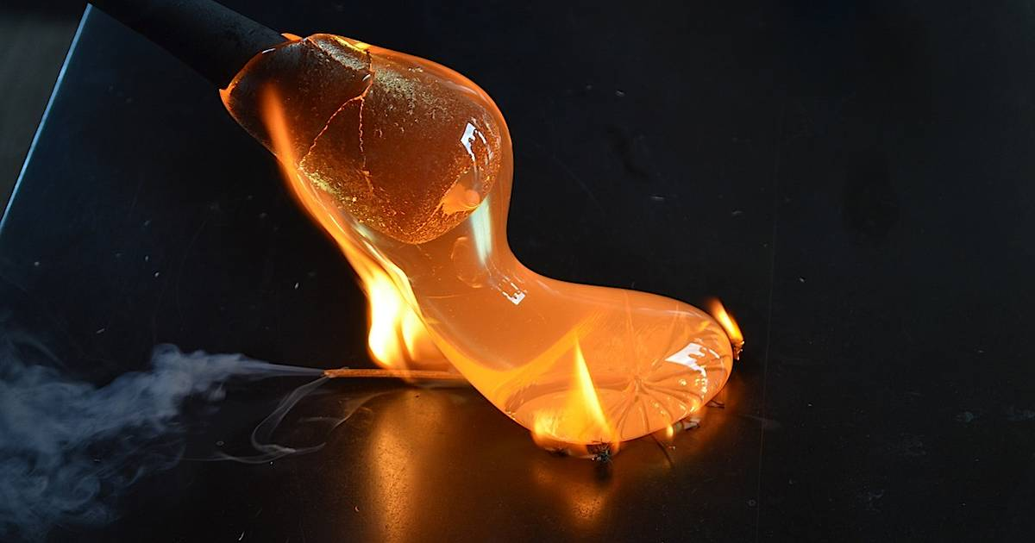
Вибираючи температуру плавлення для ідентифікації чистих речовин, не слід забувати, що по-різному поводяться при плавленні кристалічні та аморфні тверді речовини. Наявність певної температури плавлення властиво лише кристалічним речовинам.
Аморфні тверді речовини, на відміну кристалічних, переходять у рідкий стан поступово, розм'якшуючись при підвищенні температури.
Прикладом твердої аморфної речовини є кварцове скло, яке виходить при швидкому охолодженні розплаву кристалічного кварцу (Si0₂). У речовини в аморфному стані відсутня строга періодичність, властива кристалам.

Slide 18
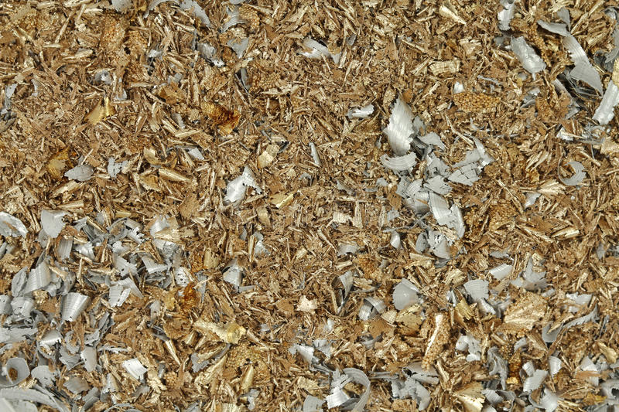
Суміші можна приготувати із чистих речовин, якщо ці речовини при змішуванні не реагують одна з одною з утворенням нових сполук. Суміші бувають гомогенні та гетерогенні.
Гомогенні суміші однорідні, однофазні. До гомогенних сумішей відносяться розчини, які можуть бути рідкими, твердими або газоподібними.
Гетерогенні суміші неоднорідні, багатофазні. Частинки кожної фази відокремлені фізичними межами з інших фаз системи.
Суміші можна розділити фізичними методами. При цьому немає зміни складу індивідуальних речовин, що утворюють суміш. Деякі гетерогенні суміші, наприклад, суміш дрібних частинок річкового піску і води, можуть бути розділені фільтрацією.

Slide 19
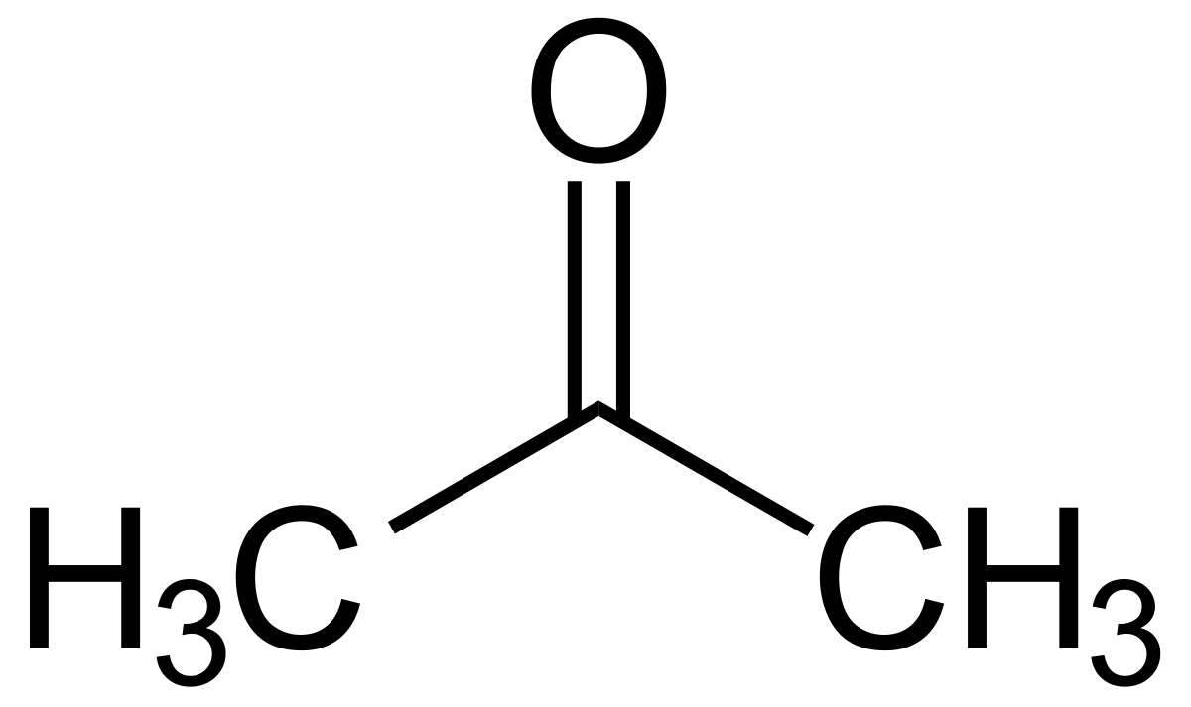
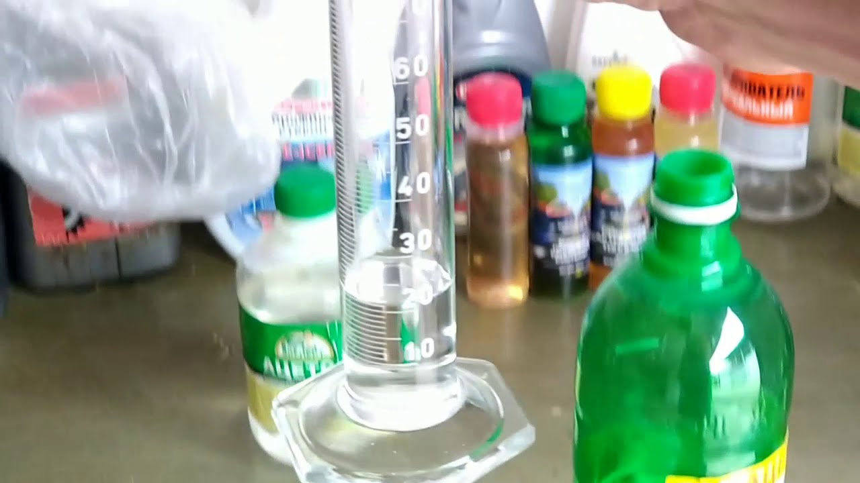
Приклад 1.1. Визначимо, до якого типу речовини відноситься розчин ацетону (диметилкетона) у воді. Чи можна його поділити на компоненти фізичним методом?
Рішення. Спостереження показують, що розчин є гомогенним. Отже, він однофазний. Розчин складається з двох компонентів: ацетону та води. Виникає питання: чи сталися якісь хімічні перетворення при змішуванні цих індивідуальних речовин? Застосуємо фізичний метод поділу – дистиляцію. При нагріванні розчину в першу чергу йде випаровування ацетону, Ткіп = 56,24°С (фізичне перетворення). На цій стадії процесу дистиляції температура розчину залишається постійною та близькою до температури кипіння ацетону. Тільки після майже повного випаровування ацетону починається випаровування води (Ткіп = 100°С при Р = 1 атм). Відбувається майже повний поділ компонентів. Звідси висновок: розчин ацетону у воді є гомогенною сумішшю двох індивідуальних речовин - ацетону і води.

Slide 20
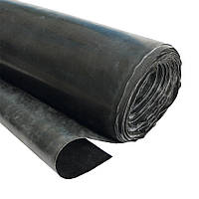
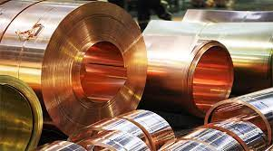
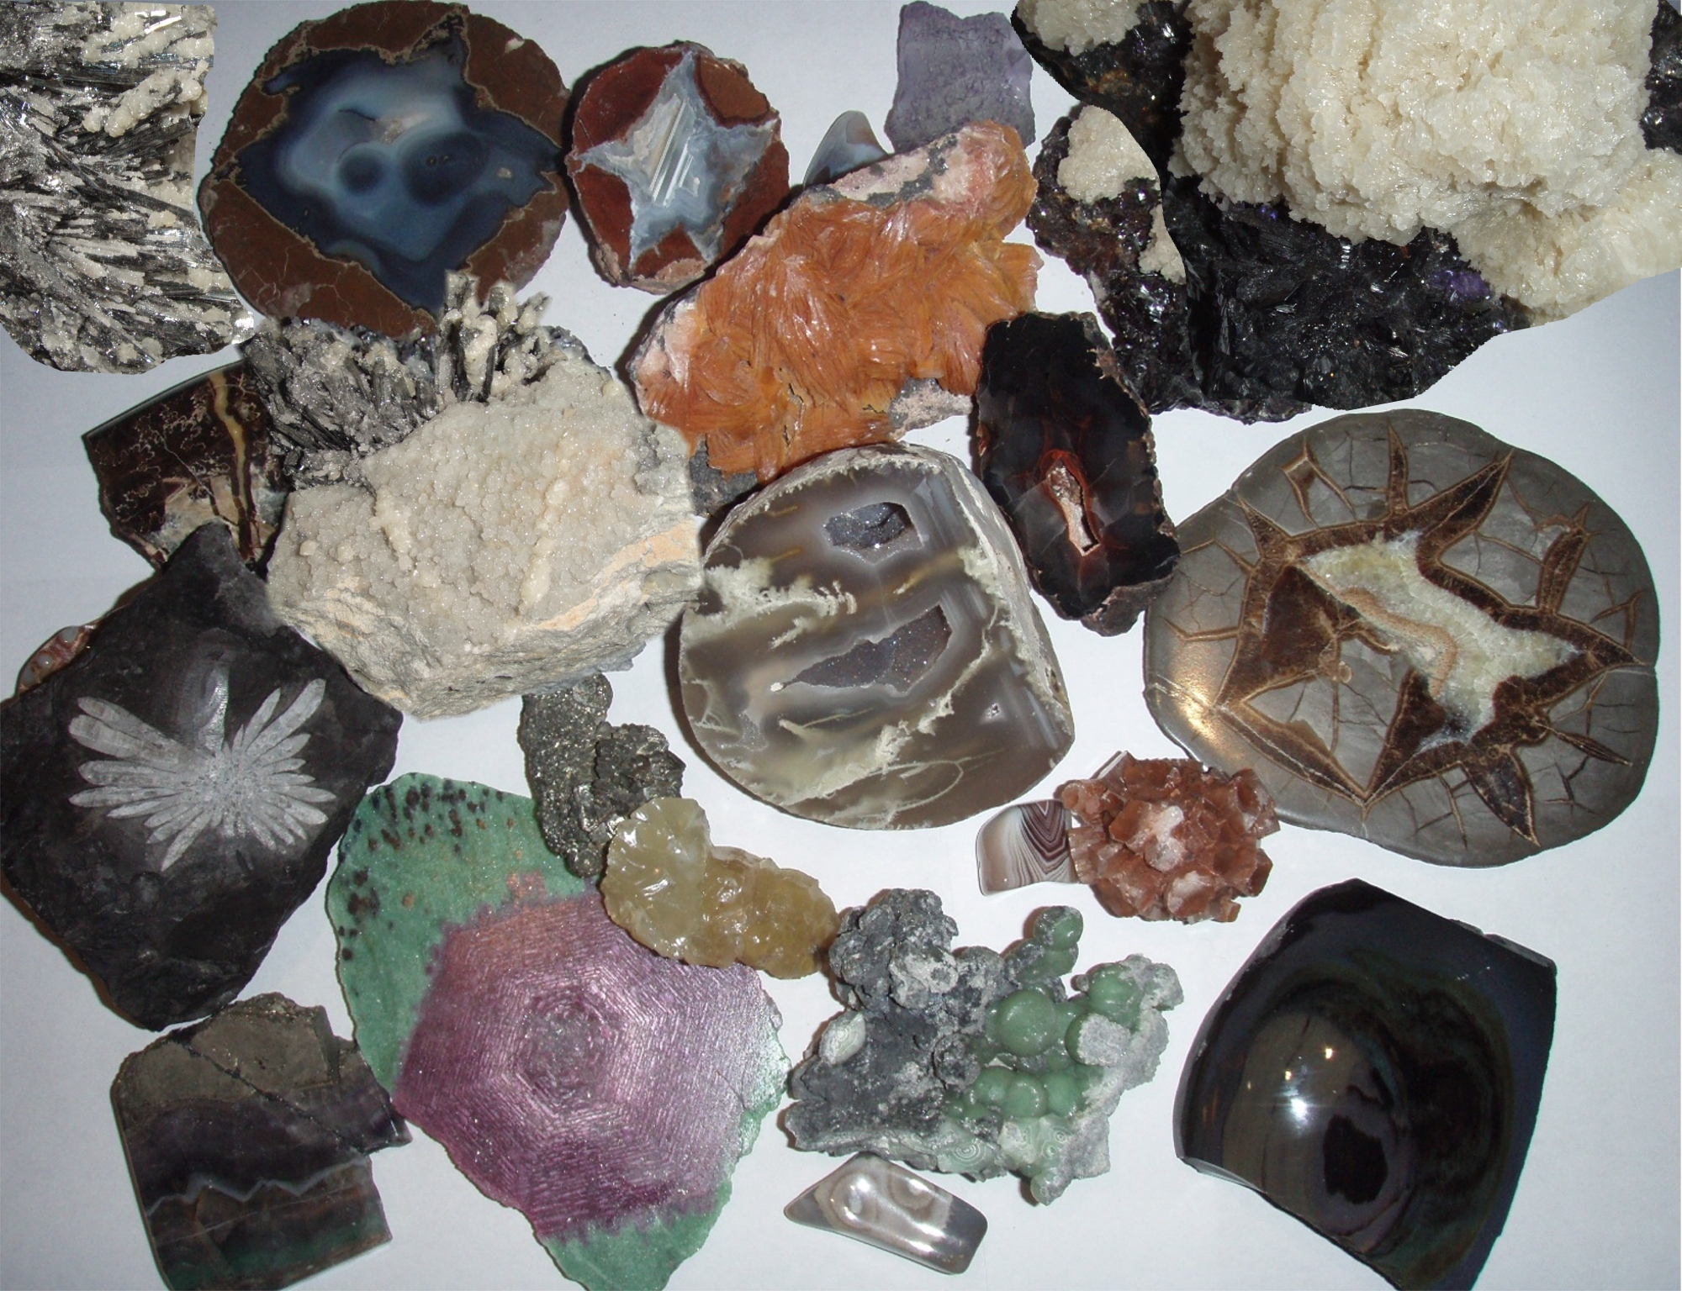
У техніці часто використовують термін «матеріал», який означає будь-яку речовину, як однорідну, так і неоднорідну, що характеризується певним комплексом властивостей. Матеріалом називають як чистий метал, і сплав кількох металів - вони зазвичай однофазні. Але до матеріалів відноситься і композит, виготовлений з різних речовин, кожна з яких зберігає свою фазу. Отже, композит – багатофазний матеріал. Композитом є, наприклад, гума армована металевими волокнами. Нині виготовляють багато інших композитів.
Матеріали, що зустрічаються у природі, називаються мінералами. Багато хто з них - тверді речовини. Природну воду можна зарахувати до рідких мінералів.

Slide 21
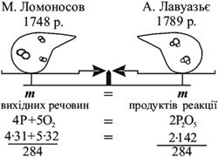
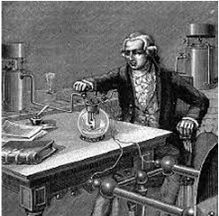
1.5. Закони збереження
Закони збереження є важливими законами природи. Складаючи рівняння хімічної реакції, ми перевіряємо, щоб ліворуч і праворуч у рівнянні було однакове число атомів кожного елемента, дбаємо про баланс зарядів. Велике значення для хімічних перетворень має збереження маси та енергії. Розглянемо деякі з цих законів докладніше.
Одним із перших було сформульовано закон збереження маси (закон Ломоносова - Лавуазьє). Стосовно хімічних перетворень може бути викладено так: сума мас вихідних речовин реакції дорівнює сумі мас продуктів реакції *. Цей закон відіграв важливу роль у розвитку кількісних аспектів хімії.
* У хімічних експериментах зазвичай визначають вагу тіла як чисельну величину сили тяжіння. Але сила тяжіння непостійна і змінюється, наприклад, зі зміною висоти над рівнем моря. Отже, те саме тіло може виявляти різні значення ваги залежно від відстані до центру Землі. Тому зазвичай зважують одночасно тіло, маса якого невідома, і стандартні маси (використовують еталон), домагаючись балансу з-поміж них.
Закон збереження енергії стверджує, що енергія може перетворюватися з однієї форми на іншу, але не може виникати або зникати за нормальних умов хімічних перетворень. В даний час це твердження є одним з формулювань першого закону термодинаміки.

Slide 22
Цей закон має також інше формулювання: повна енергія Всесвіту є сталою. Сказане можна записати так:
Ще раз повернемося до поняття "енергія". Енергія тіла включає потенційну енергію його положення Е_{П} і кінетичну енергію руху Е_{к}. Але повна енергія тіла Е включає в себе також внутрішню енергію U. Усередині тіла (системи) зосереджені частинки, які також мають енергію. Внутрішня енергія - це кінетична та потенційна енергія складових тіло (систему) частинок. Вона включає кінетичну енергію руху молекул, атомів, ядер, електронів, потенційну енергію хімічних зв'язків, тяжіння між молекулами та інші види взаємодій.
Таким чином, повна енергія системи становить суму:
- зміна енергії у системі
- зміна енергії в навколишньому просторі
(1.4)
Розмір U системи зазвичай не відома, але можна визначити зміну внутрішньої енергії ΔU.
Як відбувається обмін енергією між системою та навколишнім простором? Енергія передається у вигляді теплоти q та роботи w:
Тобто, коли система втрачає деяку кількість енергії, то навколишній простір збільшує свою енергію на цю саму кількість, і навпаки.
(1.5)
Енергія передається у вигляді теплоти, якщо є різниця температур між системою та навколишнім простором.

Slide 23
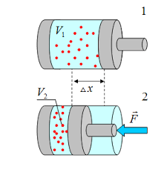
У найпростішому вигляді робота виявляється зміною енергії, коли сила F пересуває тіло на відстань d, тобто. w = F·d. Інакше можна уявити здійснення роботи як розширення або стиск газу в посудині з рухомим поршнем (робота розширення газу проти постійного зовнішнього тиску).
Важливо ще раз відзначити, що відповідно до рівняння ΔU = q + w зміна внутрішньої енергії системи відбувається за рахунок теплообміну та виконання роботи.
Рівняння (1.5) можна розглядати як математичний вираз першого закону термодинаміки. Таким чином, твердження про сталість загальної кількості енергії у Всесвіті передбачає врахування всіх форм обміну енергією між системою та навколишнім простором.
Існує проблема вибору знаку величин q та w. Якщо при теплообміні енергія надходить із оточення до системи, то величині q приписують позитивний знак. За аналогією вважатимемо позитивною роботу, що здійснюється оточенням по відношенню до системи. Наприклад, для роботи, що здійснюється при стисканні газу під поршнем за рахунок зовнішнього тиску, приймемо позитивний знак. Намагайтеся це запам'ятати. В інших книгах може бути використана обернена система знаків.

Slide 24
Виникає ще одне питання: чи правильно розглядати закони збереження маси та енергії окремо, якщо відповідно до рівняння Ейнштейна маса та енергія взаємопов'язані? Справді, проблема тут є. По-перше, будь-яка зміна енергії супроводжується еквівалентною зміною маси. І, по-друге, речовини можуть переходити в випромінювання (анігіляція частинок та античастинок) і матерія при цьому втрачає масу спокою. Тому закони збереження маси та енергії об'єднали в єдиний закон збереження маси-енергії. Іноді його називають просто законом збереження енергії (у сучасному розумінні).
У зв'язку з розвитком теорії тяжіння намічається подальший перегляд поглядів на закони збереження, зокрема закони збереження енергії та імпульсу.
Розглянемоприклад, що дозволяє оцінити зміну маси речовин у результаті хімічної реакції, що супроводжується теплообміном між системою та навколишнім простором.
Приклад 1.2. Дана хімічна реакція
яка супроводжується виділенням енергії ΔЕ у вигляді теплоти в кількості -393,5 кДж на 1 моль графіту, що спалюється. Потрібно обчислити зміну маси Δm, що з виділенням енергії із системи при спалюванні 1 моль C (графіт).
Рішення. Для вирішення використовуємо рівняння Ейнштейна
Підставимо на це рівняння відомі величини і зробимо обчислення. Згідно з Міжнародною системою одиниць (СІ) приймемо
Висновок. Отримана величина втрати маси дуже мала. Таку зміну маси неможливо зафіксувати шляхом зважування.

Slide 25
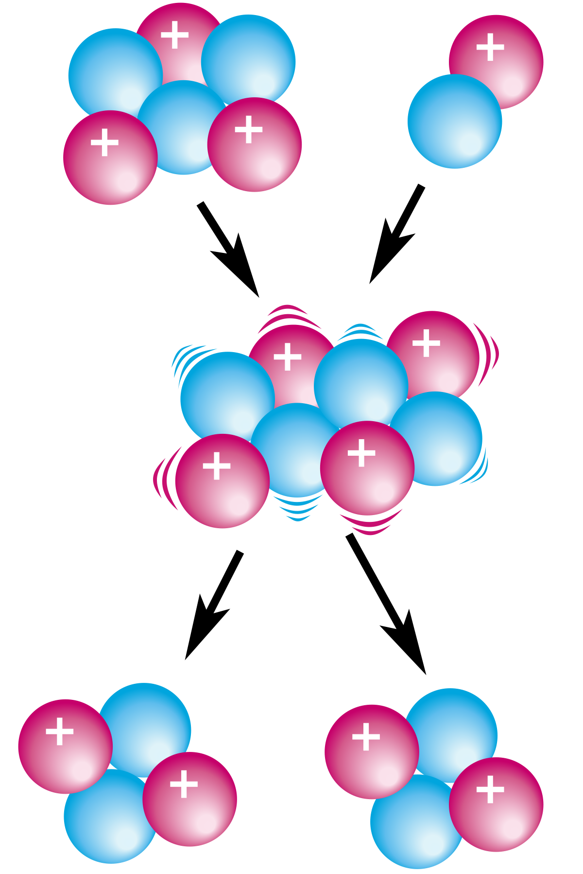
Хімічні перетворення супроводжуються настільки малою зміною сумарної маси речовин, що їх можна знехтувати.
Тому щодо величин ΔЕ і Δm для хімічних реакцій цілком допустимо застосовувати окремо і закон збереження маси, і закон збереження енергії.
Зміна маси стає суттєвою лише за ядерних реакціях.
Орієнтуючись на закони збереження, годі думати, що все у природі зберігається. Якби так було, то не відбувалися численні перетворення речовин, коли їх властивості змінюються. Наприклад, неминуче зростання ентропії Всесвіту, що визначає напрямок багатьох мимовільних процесів. Тому з позицій хімії такі зміни особливо цікаві.

Slide 26
Запитання для самоперевірки до заняття 1
1.1. Чи є світло (видиме випромінювання) видом матерії? У чому полягає основна відмінність між полями та речовиною?
1.2. Чи правильне твердження, що частинки речовини не існують поза полем?
1.3. Дайте визначення потенційної та кінетичної енергій. Чи можна уявити тіло, яке має лише потенційну або тільки кінетичну енергію? Чи відіграє при цьому роль вибір системи відліку?
1.4. Чи можуть речовини, які мають однаковий склад, мати різну структуру і, навпаки, при однаковій структурі - різні склади? Наведіть відповідні приклади з-поміж органічних або неорганічних речовин і покажіть, як властивості речовин залежать від їх складу та структури.
1.5. Дайте визначення системи. Чи можна вибрати як систему весь Всесвіт?
1.6. Дайте визначення фази. Чи можна прийняти як єдину фазу лід, якщо він роздроблений на шматочки різних розмірів і форми?
1.7. Що таке фазові переходи та фазові рівноваги? Чи можливий фазовий рівновагу твердий стан = газоподібний стан і рівновагу (стійке співіснування) одночасно трьох станів речовини, а саме твердий стан =рідкий стан = газоподібний стан'?
1.8. Температура кипіння залежить від зовнішнього тиску. Які умови потрібно створити при вимірі температури кипіння, щоб різні рідини можна було порівнювати за цією величиною? Чи доречно в цьому випадку говорити про стандартизацію умов?
1.9. Дайте визначення фізичним та хімічним перетворенням. Чи може речовина одночасно брати участь і у фізичному, і в хімічному перетвореннях або відразу в кількох хімічних перетвореннях?
1.10. Що предмет вивчення хімії? Спробуйте дати найбільше розгорнуте визначення хімії як науки. Виберіть будь-яку із сучасних технологій та покажіть, які хімічні процеси використовуються в цій технології.

Slide 27
Запитання для самоперевірки до заняття 1 (продовження)
1.11. Дайте визначення хімічного елемента. З чого складено хімічний елемент? Який зв'язок між поняттями «хімічний елемент» та «проста речовина»? Застосуйте ці поняття до молекул О₂ та 0₃.
1.12. Отримано атоми позитронію (складається з позитрону е⁺ і електрона е⁻, хімічний символ Ps, і мюонія (складається з мюона Мu⁺ та електрона е⁻ хімічний символ Мu. Чи є вони хімічними елементами? Чому їх не помістили у періодичну систему?
1.13. Чим відрізняються гомогенна суміш та хімічна сполука? За допомогою яких методів можна встановити, чи складна речовина є сумішшю більш простих речовин або сполукою?
1.14. Наведіть приклади композиційних матеріалів (композитів). З якою метою створюються композити? Наприклад, які властивості досягаються у композитів при поєднанні у складі органічних полімерів і металів?
1.15. Чи є природні мінерали хімічними сполуками, сумішами?
1.16. Як співвідносяться між собою маса та вага? Чи можна стверджувати, що загальна вага речовин до реакції дорівнює загальній вазі речовин після реакції?
1.17. Порушується чи ні закон збереження маси-енергії у процесах, що протікають у ядерних реакторах?
1.18. Що включає повну енергію тіла?
1.19. Чи можлива зміна внутрішньої енергії газу, якщо між посудиною з газом та навколишнім простором немає теплообміну, але відбувається робота (при розширенні чи стисненні газу)?
1.20. Чи справедливе твердження, що повна енергія Всесвіту залишиться постійною, щоб у ній не сталося?

Slide 28
Завдання для самостійного вирішення до заняття 1
1.21. Уявіть собі маятник, що коливається. Виразіть у відносних одиницях потенційну, кінетичну та повну енергію маятника у крайніх та середньому положеннях вантажу маятника. Якщо маятник поступово зупиниться, то куди подінеться енергія його коливального процесу?
1.22. Який фазовий стан більшості видів матерії за таких умов: а) високих температурах, низьких тисках; б) низьких температурах, високих тисках?
1.23. Вкажіть фазовий стан у нормальних умовах кожної з наступних речовин:
1.24. У довідковій літературі наводяться такі властивості сірки: ковалентний радіус 0,104 нм; б) перша енергія іонізації 999 кДж/мол; в) температура плавлення 114°С; г) температура кипіння 445°С; д) здатність горіти у повітряному середовищі з утворенням S0₂; е) утворення молекул різного складу за різних температур: 200 °С - переважно S₈, 600 °С - переважно S₂; ж) α-S₈ практично не розчиняється у воді; з) розчиняється у нагрітому водному розчині Na₂S0₃; і) ізотопи ³¹S, ³⁷S виявляють радіоактивність (β-розпад); к) має окислювальну та відновну здатність. Виділіть із перерахованих властивостей сірки ті, які можна зарахувати до категорії хімічних властивостей.
1.25. Перераховано низку процесів: а) плавлення льоду; б) перехід йоду з твердого стану в газоподібний, минаючи рідкий стан; в) утворення хмар у повітряній атмосфері; г) перетравлення їжі у живому організмі; б) дистиляція спирту; е) утворення спирту при бродінні виноградного соку; ж) інтенсивне виділення газоподібного С0₂ із газованої води при відкриванні пляшки; з) розряд акумулятора; і) корозія металу. Виділіть процеси, які є хімічними перетвореннями.
1.26. Як можна встановити, чи є кожна з перелічених речовин простою речовиною, сполукою, розчином чи гетерогенною сумішшю? Речовини такі: а) повітря, б) чорнило, е) молоко, г) морська вода, д) хлорид натрію, е) сірка, ж) нафта.

Slide 29
Завдання для самостійного вирішення до заняття 1
1.27. Дана суміш порошків Fe та Сu. Які фізичні та які хімічні властивості індивідуальних речовин можна використовувати для поділу суміші?
1.28. Як виділити чисту воду з морської води за допомогою фізичних перетворень, використовуючи різні методи? Чи можна вирішити це завдання хімічним шляхом?
1.29. Тенісні кульки надувають, поміщаючи в них таблетки з речовиною, що розкладається при нагріванні із виділенням газу. Спробуйте скласти у загальному вигляді баланс енергії цього процесу.
1.30. У теплоізольованій посудині з рухомим поршнем проведено хімічні реакції: а) без виділення газу; б) з виділенням газу. Внаслідок реакцій виділилася однакова кількість теплоти. Чи можна очікувати, що зміна внутрішньої енергії системи ΔU буде більшим у першому випадку в порівнянні з другим, і чому?
Дякую за увагу! ☺

